Slide 1
Моя Родина – город Н. Новгород 2 класс УМК Гармония
Выполнил учитель начальных классов
Виноградова Наталия Владимировна

Slide 2
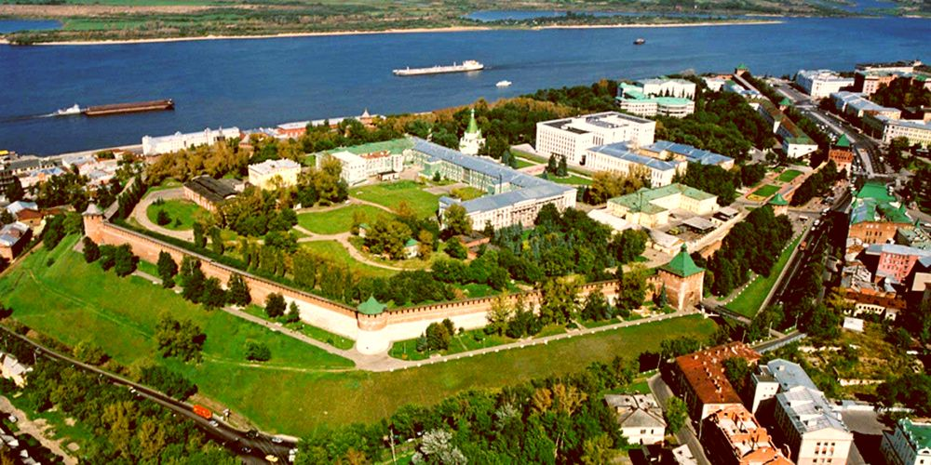
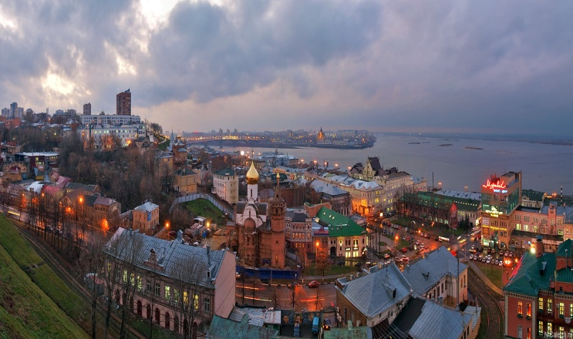
Великий Нижний Новгород
История нашего города

Slide 3
ИНТЕРЕСНЫЕ ФАКТЫ
В Нижнем Новгороде 8 районов:
Нижегородский;
Советский;
Приокский;
Автозаводский;
Ленинский;
Сормовский;
Канавинский;
Московский.

Slide 5
ОСНОВАНИЕ
Основание
К началу XIII века земли в устье реки Оки населяли мордва и черемисы, по-видимому, находившиеся под «протекторатом» булгарских князей. Даже спустя 5 веков, в первой четверти XVII века, австрийский дипломат Герберштейн отметил, что живущий здесь народ черемисы (марийцы) занимает значительную часть территории.[1]. При военных походах русских князей на Волжскую Булгарию удобное место в устье Оки использовалось как место сбора для муромских и суздальских войск. В 1220 году великий князь Юрий Всеволодович провёл удачный поход на болгар, после чего в следующем году «решился укрепить за Русью важное место»[2] и основал город «на усть Окы».
Название города — Новгород, то есть «новый город», — привело историков к мысли о существовании некоего более раннего поселения. Гипотеза о «Старом городке» неоднократно поддерживалась историками, при этом высказывались версии о болгарском[3], мордовском-эрзя ( «Абрамов городок»[4] — эрз. Обран ош[5]) или русском ( «суздальский старый город»[6]) происхождении этого города. Делались попытки доказать идентичность «старого городка» с булгарскими городами Ошел, Бряхимов и Великим городом[7]. Археологические данные не поддерживают ни одну из гипотез[8], демонстрируя отсутствие каких-либо более ранних построек на территории Нижегородского кремля и в окрестностях Нижнего.
Относительно появления прилагательного «Нижний», появившегося в названии города в более поздних летописных источниках, существует несколько предположений: для отличия от Новгорода Великого и других Новгородов, поскольку город находился в «низовских землях»[9]; город находился ниже относительно «Старого городка», расположенного выше по Оке [10]; город находился вниз по Волге от Городца[11].

Slide 6
Основание Нижнего Новгорода стало началом активного расширения русского влияния на мордовские земли. В 1226 году братья великого князя Святослав и Иван успешно взяли несколько мордовско-эрзянских сёл, в сентябре 1228 года племянник великого князя Василько Константинович с воеводой Еремеем Глебовичем ходили на мордву, но вынуждены были вернуться из-за непогоды, а в январе следующего года великий князь Юрий с братом Ярославом, племянниками Константиновичами и муромским князем Юрием вторгся на территории эрзянского князя Пургаса (см. Пургасова Русь), но потерпел поражение[12]. В ответ Пургас в апреле того же года напал на город, но не смог его захватить, и больше подобных попыток со стороны мордвы не было.
Первая деревянно-земляная крепость занимала чрезвычайно выгодное военно-стратегическое положение на господствующей над слиянием Оки с Волгой горе Часовой и была хорошо защищена с одной стороны глубоким оврагом, с другой — крутыми обрывами-осыпями волжского берега. В первые годы в Нижегородском кремле были построены два белокаменных храма, в том числе Архангельский собор (1227), что свидетельствует об особой роли, на которую претендовал город в системе земель Владимиро-Суздальской Руси, однако монголо-татарское нашествие не дало этому сбыться.

Slide 7
Достопримечательности
Первой достопримечательностью ,про которую я расскажу, будет Чкаловская лестница, которую посвятили великому лётчику ,совершившему мёртвую петлю Валерию Чкалову. На Чкаловской лестнице кто говорит 600, кто 560, а вот есть люди, которые ногами считали - говорят всего 443.

Slide 9
Достопримечательности
Вторая достопримечательность будет памятник посвящён Кузьме Минину и князю Дмитрию Михайловичу Пожарскому, руководителям второго народного ополчения во время польской интервенции в Смутное время, и победе над Польшей в 1612 году. С предложением начать сбор средств на постройку памятника выступили в 1803 году члены Вольного общества любителей словесности, наук и художеств.^{[1]} Первоначально памятник предполагалось установить в Нижнем Новгороде — городе, где было собрано ополчение.
Парад при открытии памятника Минину и Пожарскому. Гравюра XIX века.
Памятник Минину и Пожарскому у Верхних Торговых Рядов в середине 1850-х гг. Литография Дациаро по оригиналу Ф. Бенуа.
Скульптор Иван Мартос сразу же приступил к работе над проектом памятника. В 1807 году Мартос публикует гравюру с первой модели памятника, в которой народных героев Минина и Пожарского представляет российскому обществу как освободителей страны от иноземного ига.
В 1808 году жители Нижнего Новгорода обратились за Высочайшим соизволением пригласить прочих соотечественников к участию в создании памятника. Предложение было одобрено Императором Александром I^{[2]:II,III}, который всячески поддерживал идею возведения памятника.
В ноябре 1808 года скульптор Иван Мартос победил в конкурсе на лучший проект памятника, был издан императорский указ о подписке на сбор средств по всей России^{[2]:III-VI}. Имена подписчиков были напечатаны и обнародованы^{[2]:1-229}.
В связи c учётом важности памятника для русской истории было решено установить его в Москве, а в Нижнем Новгороде установить мраморный обелиск в честь Минина и князя Пожарского.^{[2]:VIII-X} Интерес к созданию памятника был и так велик, но после Отечественной войны он ещё более возрос. Граждане России видели в этой скульптуре символ победы.

Slide 12
Достопримечательности
Третья достопримечательность -это Нижегородский государственный академический театр драмы имени М. Горького. Драматический театр в Нижнем Новгороде, носящий имя писателя Максима Горького, насчитывает почти две сотни лет существования. Основой театральной труппы в 1798 году стал состав личного театра, принадлежавшего князю Шаховскому. Здание театра располагалось на пересечении Большой Печёрской улицы с Малой Печёрской в приспособленном под театр одним из особняков князя. После переезда на новое место жительства и перевоза имущества из поместья в Юсуповке вскоре в городе был сыгран первый спектакль. Для премьеры выбрали произведение «Выбор гувернера» популярного в те времена автора Д. И. Фонвизина. Разнообразие состава труппы кроме обычного для тех времен репертуара позволяло осуществлять балетные и оперные постановки.

Slide 14
Достопримечательности
Четвёртая достопримечательность это Нижегородский кремль
Уникальное военно-инженерное сооружение начала XVI в. и в настоящее время сохраняет образ средневековой крепости: глухие башни в несколько ярусов, неприступные стены с узкими щелями бойниц. Цепь крепостных укреплений в плане имеет форму неправильного многоугольника, по углам которого располагаются башни.
В настоящее время сохранилось 13 башен. Длина кремлевской стены с башнями составляет 2045 м. Высота стен с зубцами – 12 м, толщина их на уровне земли – 5 м. Высота башен от 18 до 22 м.
Визуальной доминантой нагорного участка кремля является Дмитриевская башня, которую венчает позолоченная эмблема города – шагающий олень. Главной архитектурной доминантой западной части кремля является Михайло-Архангельский собор – уникальный памятник храмовой архитектуры XVII столетия.
В настоящее время кремль является административным и культурным центром города. В нем располагаются здания городской и областной администрации, полномочное представительство президента в ПФО, музей «Нижегородский кремль», Художественный музей, Центр Современного Искусства.

Slide 17
СПАСИБО ЗА ПРОСМОТР

